Slide 1
CHÀO MỪNG CẢ LỚP ĐẾN VỚI BÀI HỌC MÔN TOÁN!

Slide 2

KHỞI ĐỘNG
Trả lời câu hỏi
Nếu gửi đều đặn 5 triệu đồng mỗi tháng vào một tài khoản tích luỹ có lãi suất 6% một năm, thì giá trị tài khoản của bạn sẽ là bao nhiêu vào cuối năm thứ 5?
Nếu vay 1 tỉ đồng để mua nhà với lãi suất 9% một năm, thì số tiền bạn phải trả hằng tháng là bao nhiêu để có thể trả hết khoản vay này trong 10 năm?

Slide 3

HOẠT ĐỘNG THỰC HÀNH TRẢI NGHIỆM
MỘT VÀI ÁP DỤNG CỦA TOÁN HỌC TRONG TÀI CHÍNH

Slide 4
1. Số tiền của một niên kim
Khái niệm niên kim:
Niên kim là một khoản tiền được trả bằng các khoản thanh toán đều đặn.
Niên kim có thể được thực hiện thanh toán sau những khoảng thời gian đều đặn (hằng năm, hằng quý, hằng tháng,..); thường được thực hiện vào cuối khoảng thời gian thanh toán.
Số tiền của một niên kim là tổng của tất cả các khoản thanh toán riêng lẻ từ thời điểm thanh toán đầu tiên cho đến khi thanh toán cuối cùng được thực hiện, cùng với tất cả tiền lãi.

Slide 5
HĐ 1:
Số tiền của một niên kim
Bác Lan gửi đều dặn 10 triệu đồng vào ngày đầu mỗi tháng trong vòng 5 năm vào một tài khoản tích lũy hưởng lãi suất 6% mỗi năm, theo hình thức lãi kép hằng tháng.
a) Tính số tiền có trong tài khoản vào cuối kì thứ nhất, cuối kì thứ hai.
b) Tính số tiền có trong tài khoản vào cuối kì thứ n.
c) Tính số tiền có trong tài khoản ngay sau lần thanh toán cuối cùng.

Slide 6
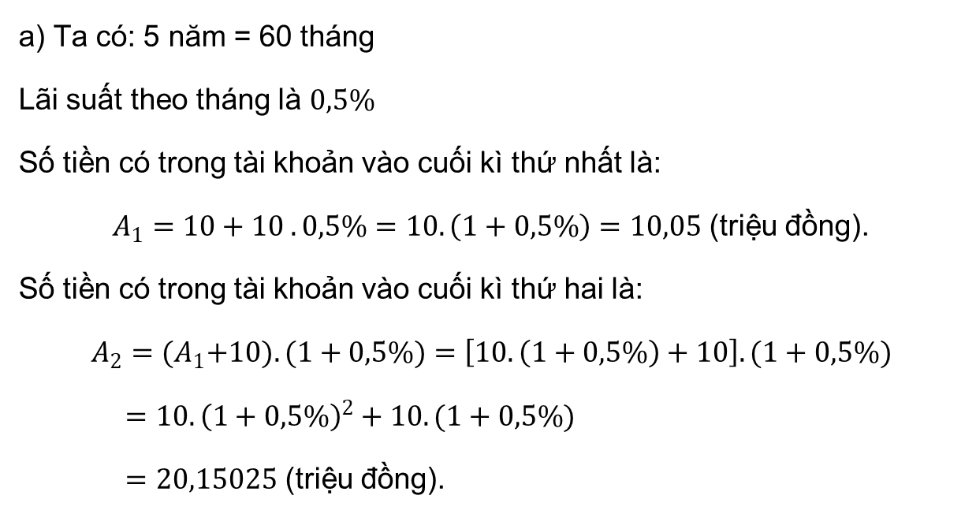
Giải:
a) Ta có: 5 năm = 60 tháng
Lãi suất theo tháng là $0,5\%$
Số tiền có trong tài khoản vào cuối kì thứ nhất là:
$A_{1}=10+10 . 0,5\%=10.\left(1+0,5\%\right)=10,05$ (triệu đồng).
Số tiền có trong tài khoản vào cuối kì thứ hai là:
$A_{2}={(A}_{1}+10).(1+0,5\%)=\left[10.\left(1+0,5\%\right)+10\right].(1+0,5\%)$
$=10.{\left(1+0,5\%\right)}^{2}+10.(1+0,5\%)$
$=20,15025$ (triệu đồng).

Slide 7
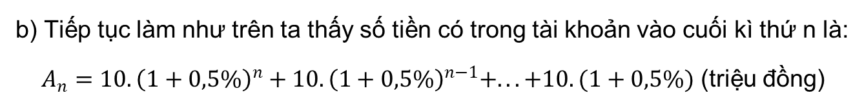
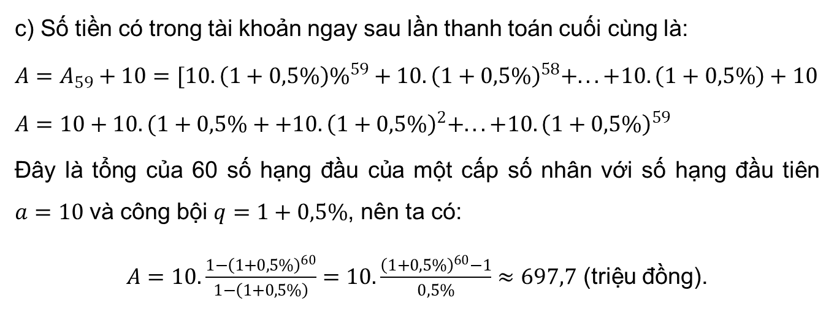
Giải:
b) Tiếp tục làm như trên ta thấy số tiền có trong tài khoản vào cuối kì thứ n là:
$A_{n}=10.{\left(1+0,5\%\right)}^{n}+10.{\left(1+0,5\%\right)}^{n−1}+...+10.(1+0,5\%)$ (triệu đồng)
c) Số tiền có trong tài khoản ngay sau lần thanh toán cuối cùng là:
$A=A_{59}+10=[10.\left(1+0,5\%\right)\%^{59}+10.{\left(1+0,5\%\right)}^{58}+...+10.\left(1+0,5\%\right)+10$
$A=10+10.(1+0,5\%++10.{\left(1+0,5\%\right)}^{2}+...+10.{\left(1+0,5\%\right)}^{59}$
Đây là tổng của 60 số hạng đầu của một cấp số nhân với số hạng đầu tiên $a=10$ và công bội $q=1+0,5\%$, nên ta có:
$A=10.\frac{1−{\left(1+0,5\%\right)}^{60}}{1−\left(1+0,5\%\right)}=10.\frac{{\left(1+0,5\%\right)}^{60}−1}{0,5\%}$ $≈697,7$ (triệu đồng).

Slide 8

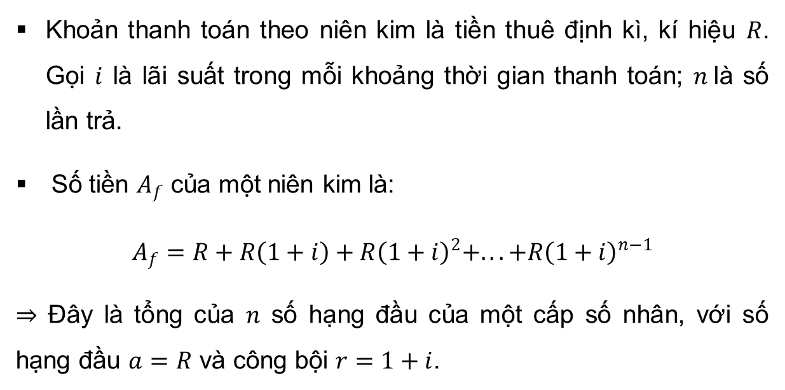
Khoản thanh toán theo niên kim là tiền thuê định kì, kí hiệu $R$. Gọi $i$ là lãi suất trong mỗi khoảng thời gian thanh toán; $n$là số lần trả.
Số tiền $A_{f}$ của một niên kim là:
$A_{f}=R+R\left(1+i\right)+R{\left(1+i\right)}^{2}+...+R{\left(1+i\right)}^{n−1}$
$⇒$ Đây là tổng của $n$ số hạng đầu của một cấp số nhân, với số hạng đầu $a=R$ và công bội $r=1+i$.

Slide 9

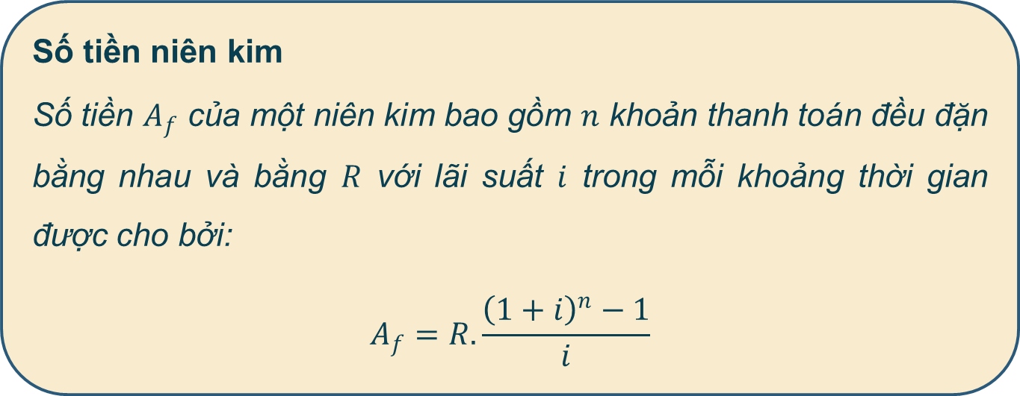
KẾT LUẬN
Số tiền niên kim
Số tiền $A_{f}$ của một niên kim bao gồm $n$ khoản thanh toán đều đặn bằng nhau và bằng $R$ với lãi suất $i$ trong mỗi khoảng thời gian được cho bởi:
$$A_{f}=R.\frac{{\left(1+i\right)}^{n}−1}{i}$$

Slide 10

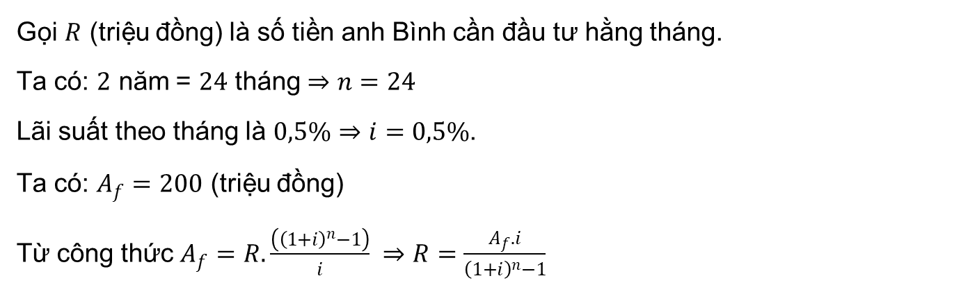
VẬN DỤNG 1
Anh Bình cần đầu tư bao nhiêu tiền hằng tháng với lãi suất 6% mỗi năm, theo hình thức tính lãi kép hằng tháng, để có 200 triệu đồng sau hai năm?
Giải:
Gọi $R$ (triệu đồng) là số tiền anh Bình cần đầu tư hằng tháng.
Ta có: $2$ năm = $24$ tháng $⇒n=24$
Lãi suất theo tháng là $0,5\%$ $⇒$ $i=0,5\%$.
Ta có: $A_{f}=200$ (triệu đồng)
Từ công thức $A_{f}=R.\frac{\left({\left(1+i\right)}^{n}−1\right)}{i} ⇒$ $R=\frac{A_{f}.i}{{\left(1+i\right)}^{n}−1}$

Slide 11

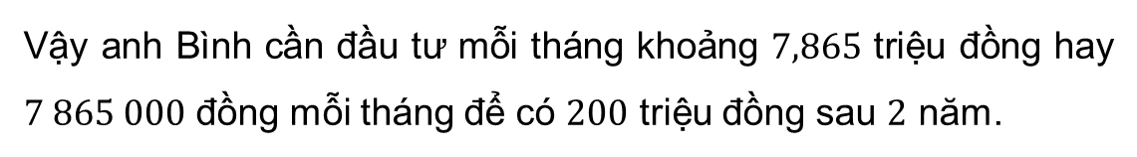
VẬN DỤNG 1
Anh Bình cần đầu tư bao nhiêu tiền hằng tháng với lãi suất 6% mỗi năm, theo hình thức tính lãi kép hằng tháng, để có 200 triệu đồng sau hai năm?
Giải:
Thay số ta được:
$$R=\frac{200.0,5\%}{{\left(1+0,5\%\right)}^{24}−1}≈7,865$$
(triệu đồng)
Vậy anh Bình cần đầu tư mỗi tháng khoảng $7,865$ triệu đồng hay $7 865 000$ đồng mỗi tháng để có $200$ triệu đồng sau $2$ năm.

Slide 12
2. Giá trị hiện tại của một niên kim
HĐ 2:
Nhận biết giá trị hiện tại của một số tiền
Giả sử một người gửi tiết kiệm với lãi suất không đổi 6% một năm, theo hình thức tính lãi kép hằng quý.
a) Tính lãi suất i trong mỗi quý và số khoảng thời gian tính lãi trong vòng 5 năm.
b) Giả sử sau 5 năm người đó nhận được số tiền 100 triệu đồng cả vỗn lẫn lãi. Tính giá trị hiện tại của số tiền 100 triệu đồng đó.

Slide 13
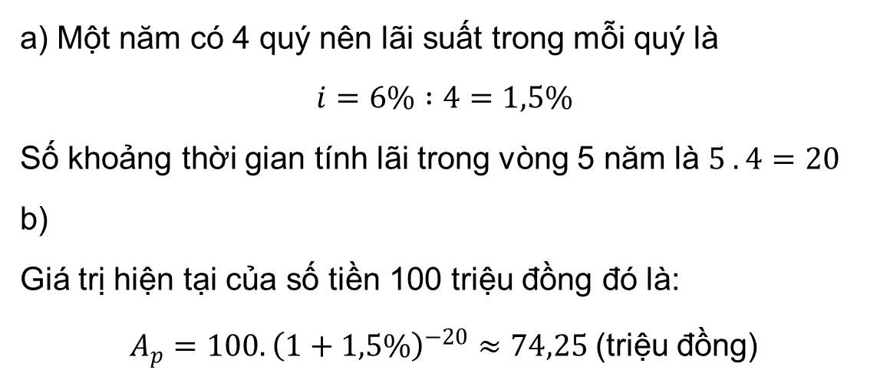
Giải:
a) Một năm có 4 quý nên lãi suất trong mỗi quý là
$$i=6\% :4=1,5\%$$
Số khoảng thời gian tính lãi trong vòng 5 năm là $5 . 4=20$
b)
Giá trị hiện tại của số tiền 100 triệu đồng đó là:
$A_{p}=100.{\left(1+1,5\%\right)}^{−20}≈74,25$(triệu đồng)

Slide 14

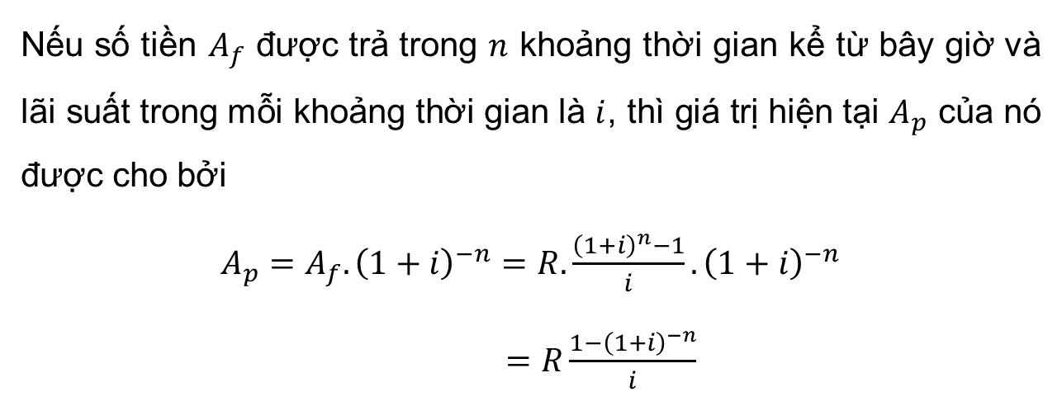
Nếu số tiền $A_{f}$ được trả trong $n$ khoảng thời gian kể từ bây giờ và lãi suất trong mỗi khoảng thời gian là $i$, thì giá trị hiện tại $A_{p}$ của nó được cho bởi
$A_{p}=A_{f}.{\left(1+i\right)}^{−n}=R.\frac{{\left(1+i\right)}^{n}−1}{i}.{\left(1+i\right)}^{−n}$
$=R\frac{1−{\left(1+i\right)}^{−n}}{i}$

Slide 15
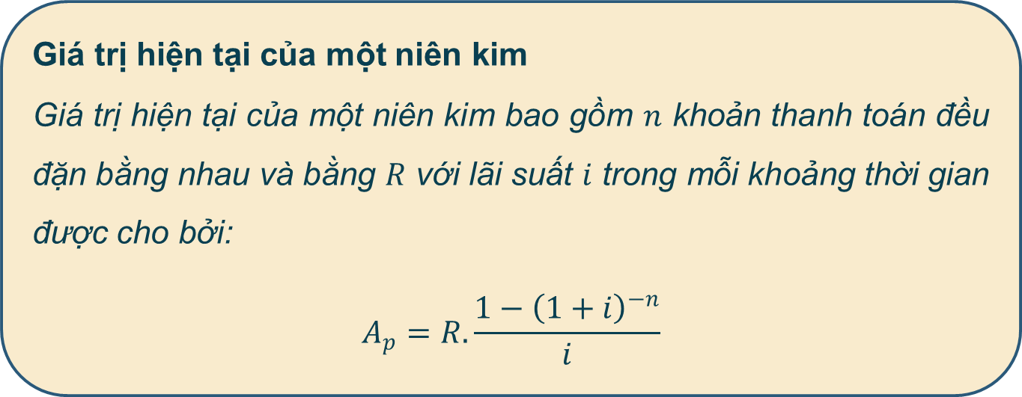
KẾT LUẬN
Giá trị hiện tại của một niên kim
Giá trị hiện tại của một niên kim bao gồm $n$ khoản thanh toán đều đặn bằng nhau và bằng $R$ với lãi suất $i$ trong mỗi khoảng thời gian được cho bởi:
$$A_{p}=R. \frac{1−{\left(1+i\right)}^{−n}}{i}$$

Slide 16
VẬN DỤNG 2
Một người trúng xổ số giải đặc biệt với trị giá 5 tỉ đồng và số tiền trúng thưởng sẽ được trả dần hằng năm, mỗi năm 500 triệu đồng trong vòng 10 năm. Giá trị hiện tại của giải đặc biệt này là bao nhiêu? Giả sử người đó có thể tìm được hình thức đầu tư với lãi suất 8% mỗi năm, tính lãi kép hằng năm.

Slide 17
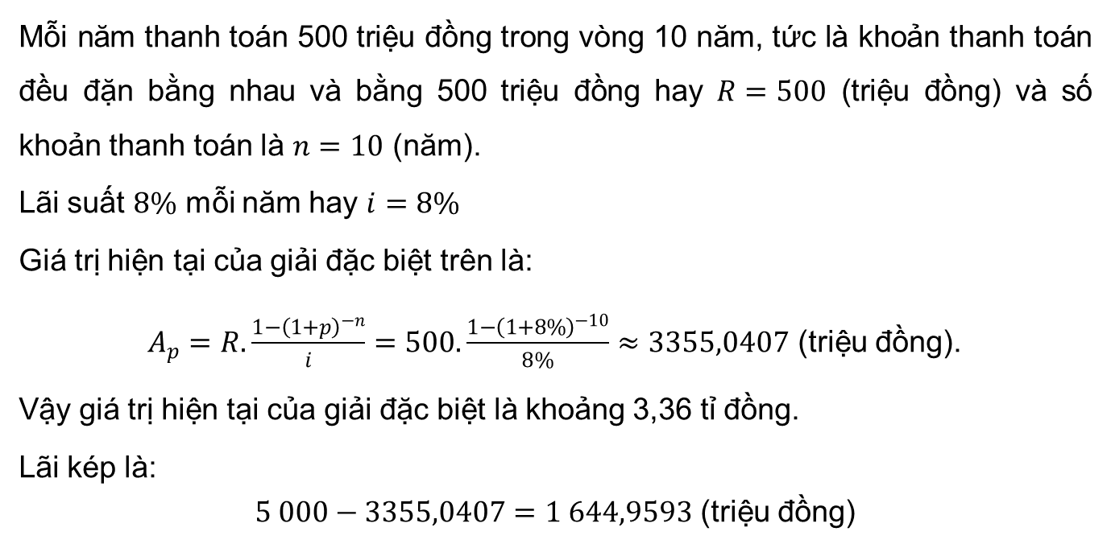
Giải:
Mỗi năm thanh toán 500 triệu đồng trong vòng 10 năm, tức là khoản thanh toán đều đặn bằng nhau và bằng 500 triệu đồng hay $R=500$ (triệu đồng) và số khoản thanh toán là $n=10$ (năm).
Lãi suất $8\%$ mỗi năm hay $i=8\%$
Giá trị hiện tại của giải đặc biệt trên là:
$A_{p}=R.\frac{1−{\left(1+p\right)}^{−n}}{i}=500.\frac{1−{\left(1+8\%\right)}^{−10}}{8\%}$ $≈3355,0407$ (triệu đồng).
Vậy giá trị hiện tại của giải đặc biệt là khoảng 3,36 tỉ đồng.
Lãi kép là:
$5 000−3355,0407=1 644,9593$ (triệu đồng)

Slide 18
3. Mua trả góp
Khái niệm:
Trả góp là phương thức cho vay tiền mà các kì trả nợ gốc và lãi trùng nhau. Số tiền trả nợ của mỗi kì là bằng nhau theo thỏa thuận và số lãi được tính dựa trên số dư nợ gốc và thời hạn thực tế của hạn trả nợ. Trả góp còn áp dụng trong việc cho vay tiêu dùng, mua tài sản giá trị lớn như nhà đất, ô tô,…

Slide 19

HĐ 3:
Anh Hưng muốn mua một chiếc xe ô tô theo hình thức trả góp để chạy xe dịch vụ. Anh ấy có thể trả dần 10 triệu đồng mỗi tháng nhưng không có tiền trả trước. Nếu anh Hưng có thể thực hiện các khoản thanh toán này trong vòng 5 năm và lãi suất 10% một năm, thì hiện tại anh ấy có thể mua được chiếc xe ô tô với mức giá nào?

Slide 20
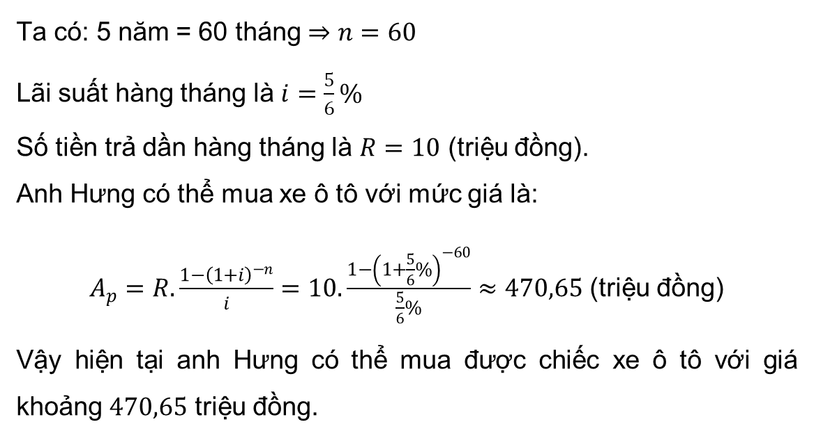
Giải:
Ta có: 5 năm = 60 tháng $⇒n=60$
Lãi suất hàng tháng là $i=\frac{5}{6}\%$
Số tiền trả dần hàng tháng là $R=10$ (triệu đồng).
Anh Hưng có thể mua xe ô tô với mức giá là:
$A_{p}=R.\frac{1−{\left(1+i\right)}^{−n}}{i}=10.\frac{1−{\left(1+\frac{5}{6}\%\right)}^{−60}}{\frac{5}{6}\%}≈470,65$ (triệu đồng)
Vậy hiện tại anh Hưng có thể mua được chiếc xe ô tô với giá khoảng $470,65$ triệu đồng.

Slide 21
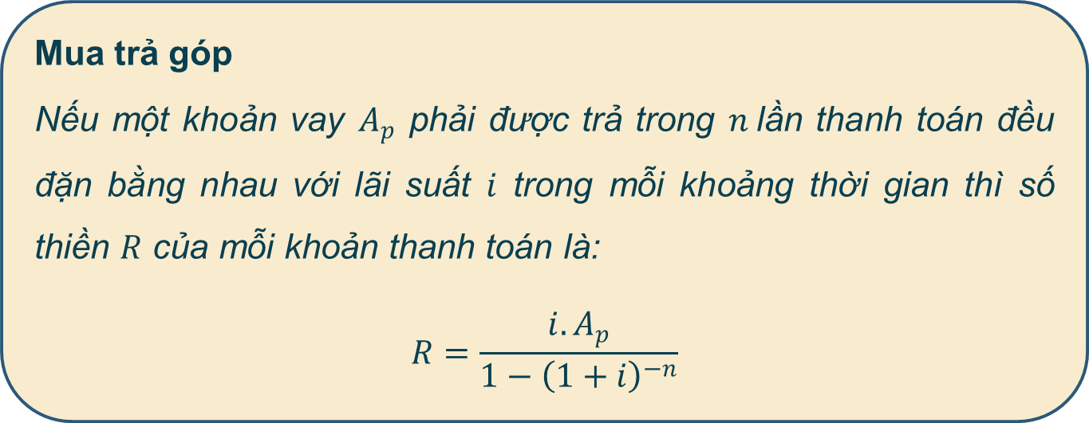
KẾT LUẬN
Mua trả góp
Nếu một khoản vay $A_{p}$ phải được trả trong $n$lần thanh toán đều đặn bằng nhau với lãi suất $i$ trong mỗi khoảng thời gian thì số thiền $R$ của mỗi khoản thanh toán là:
$$R=\frac{i.A_{p}}{1−{\left(1+i\right)}^{−n}}$$

Slide 22
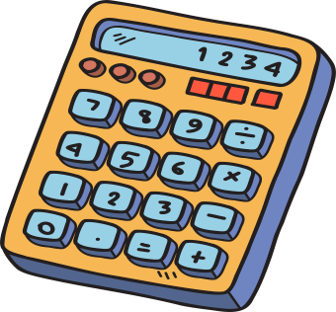
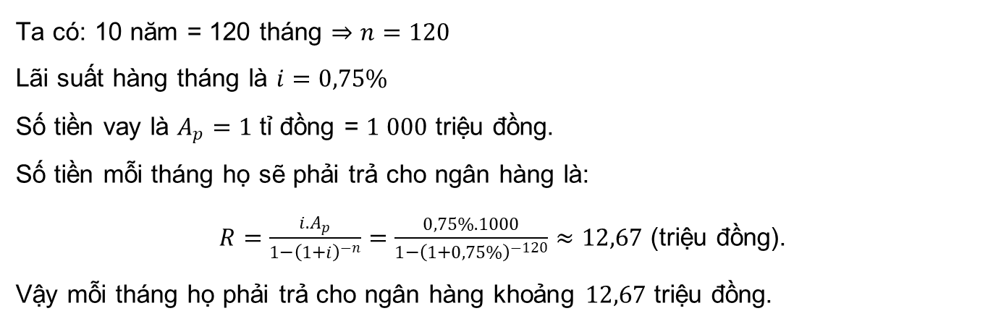
VẬN DỤNG 3
Một cặp vợ chồng trẻ vay ngân hàng 1 tỉ đồng với lãi suất 9% một năm để mua nhà. Họ dự định sẽ trả góp hằng tháng trong vòng 10 năm để hoàn trả khoản vay này. Hỏi mỗi tháng họ sẽ phải trả cho ngân hàng bao nhiêu tiền?
Giải:
Ta có: 10 năm = 120 tháng $⇒n=120$
Lãi suất hàng tháng là $i=0,75\%$
Số tiền vay là $A_{p}=1$ tỉ đồng = $1 000$ triệu đồng.
Số tiền mỗi tháng họ sẽ phải trả cho ngân hàng là:
$R=\frac{i.A_{p}}{1−{\left(1+i\right)}^{−n}}=\frac{0,75\%.1000}{1−{\left(1+0,75\%\right)}^{−120}}≈12,67$ (triệu đồng).
Vậy mỗi tháng họ phải trả cho ngân hàng khoảng $12,67$ triệu đồng.

Slide 23

LUYỆN TẬP
BÀI TẬP
TRẮC NGHIỆM

Slide 24


Câu 1. Chọn đáp án đúng trong các đáp án sau?
A. Niên kim là một khoản tiền được trả bằng các khoản thanh toán trong một thời gian nhất định.
B. Giá trị hiện tại của một niên kim là giá trị không thay đổi của nó qua các khoảng thời gian.
C. Trả góp là phương thức cho vay tiền mà các kì trả nợ gốc và lãi trùng nhau.
D. Không có đáp án đúng.

Slide 25
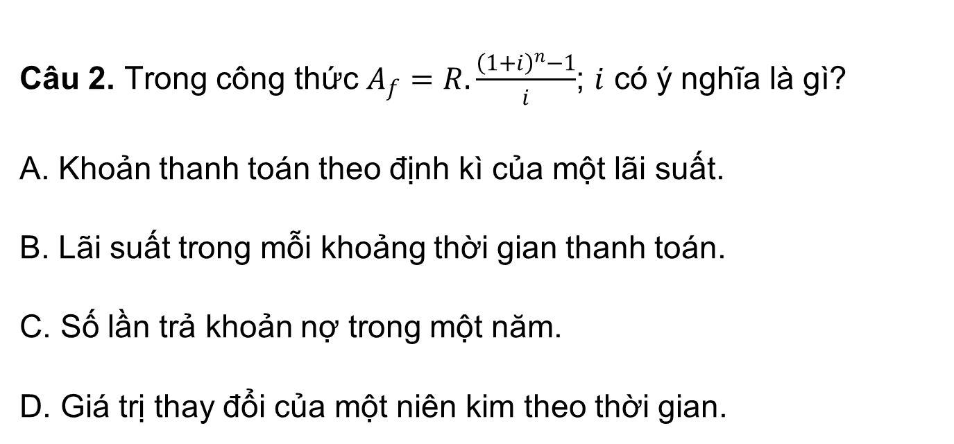
Câu 2. Trong công thức $A_{f}=R.\frac{{\left(1+i\right)}^{n}−1}{i}$; $i$ có ý nghĩa là gì?
A. Khoản thanh toán theo định kì của một lãi suất.
B. Lãi suất trong mỗi khoảng thời gian thanh toán.
C. Số lần trả khoản nợ trong một năm.
D. Giá trị thay đổi của một niên kim theo thời gian.

Slide 26
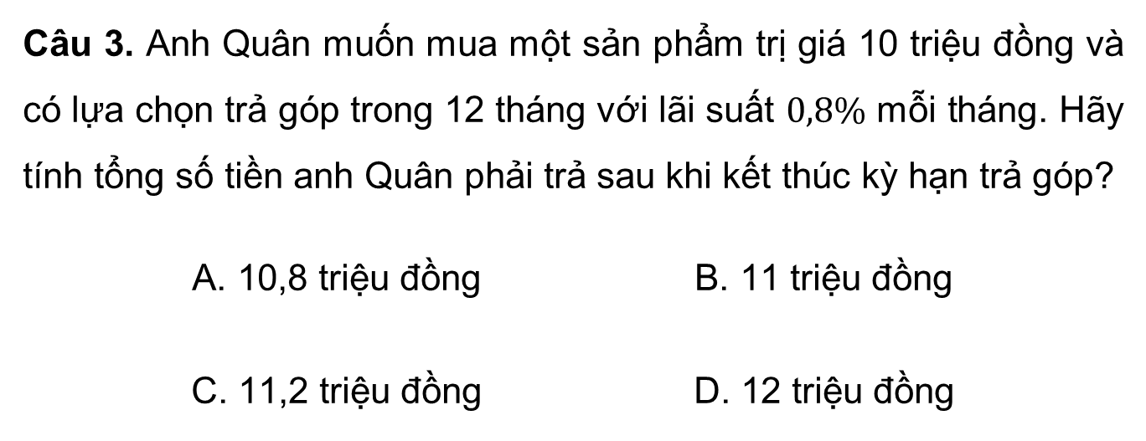
Câu 3. Anh Quân muốn mua một sản phẩm trị giá 10 triệu đồng và có lựa chọn trả góp trong 12 tháng với lãi suất $0,8\%$ mỗi tháng. Hãy tính tổng số tiền anh Quân phải trả sau khi kết thúc kỳ hạn trả góp?
A. 10,8 triệu đồng B. 11 triệu đồng
C. 11,2 triệu đồng D. 12 triệu đồng

Slide 27
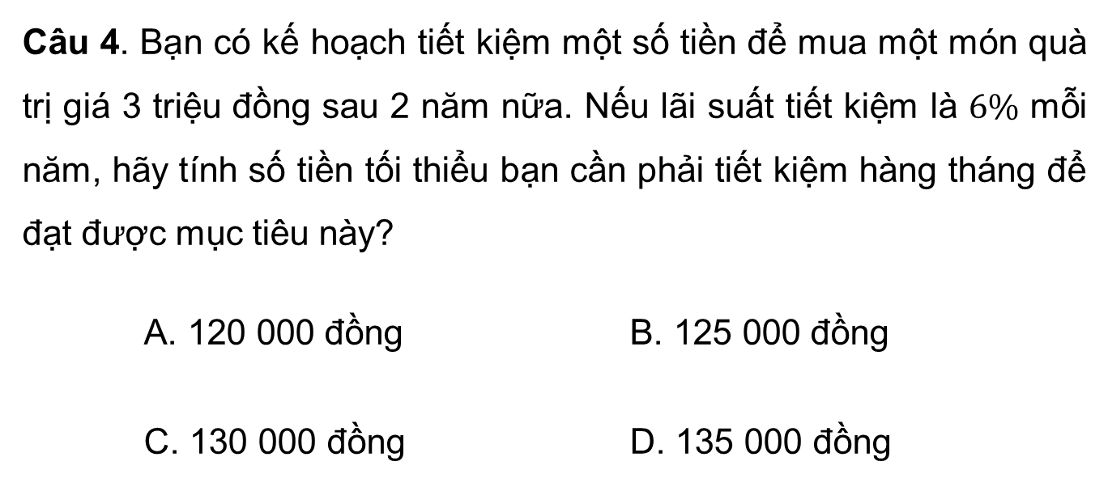
Câu 4. Bạn có kế hoạch tiết kiệm một số tiền để mua một món quà trị giá 3 triệu đồng sau 2 năm nữa. Nếu lãi suất tiết kiệm là $6\%$ mỗi năm, hãy tính số tiền tối thiểu bạn cần phải tiết kiệm hàng tháng để đạt được mục tiêu này?
A. 120 000 đồng B. 125 000 đồng
C. 130 000 đồng D. 135 000 đồng

Slide 28
Câu 5. Bạn muốn mua một chiếc điện thoại trị giá 12 triệu đồng và cửa hàng điện thoại cho phép bạn mua trả góp trong 6 tháng với lãi suất 1,5% mỗi tháng. Hãy tính số tiền phải trả hàng tháng cho kỳ trả góp này?
A. 2 triệu đồng B. 2,25 triệu đồng
C. 2,5 triệu đồng D. 2,75 triệu đồng

Slide 29
LUYỆN TẬP
Bài tập: Chị Ánh muốn có 500 triệu trong vòng hai năm, thì chị Ánh cần đầu tư bao nhiêu tiền hàng tháng với lãi suất 10% mỗi năm, theo hình thức lãi kép?

Slide 30
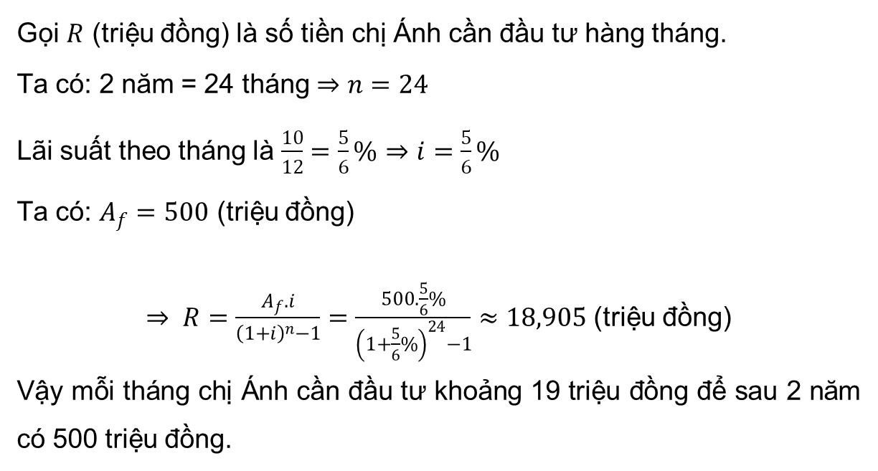
Giải:
Gọi $R$ (triệu đồng) là số tiền chị Ánh cần đầu tư hàng tháng.
Ta có: 2 năm = 24 tháng $⇒n=24$
Lãi suất theo tháng là $\frac{10}{12}=\frac{5}{6}\%$ $⇒i=\frac{5}{6}\%$
Ta có: $A_{f}=500$ (triệu đồng)
$⇒ R=\frac{A_{f}.i}{{\left(1+i\right)}^{n}−1}=\frac{500.\frac{5}{6}\%}{{\left(1+\frac{5}{6}\%\right)}^{24}−1}≈18,905$ (triệu đồng)
Vậy mỗi tháng chị Ánh cần đầu tư khoảng 19 triệu đồng để sau 2 năm có 500 triệu đồng.

Slide 31
VẬN DỤNG
Bài 1. Một người trúng giải thưởng bất động sản trong một cuộc thi trị giá 100 tỉ đồng. Tuy nhiên, người này không muốn nhận số tiền toàn bộ một lần mà muốn nhận số tiền này theo hình thức trả dần trong vòng 20 năm. Hàng năm, người trúng giải sẽ nhận được một số tiền bằng nhau, và giá trị của mỗi khoản thanh toán này sẽ tăng dần mỗi năm theo tỷ lệ cố định.
Hãy tính giá trị hiện tại của toàn bộ giải thưởng nếu người trúng giải có thể đầu tư số tiền này với lãi suất 10% mỗi năm, tính lãi kép hàng năm.

Slide 32

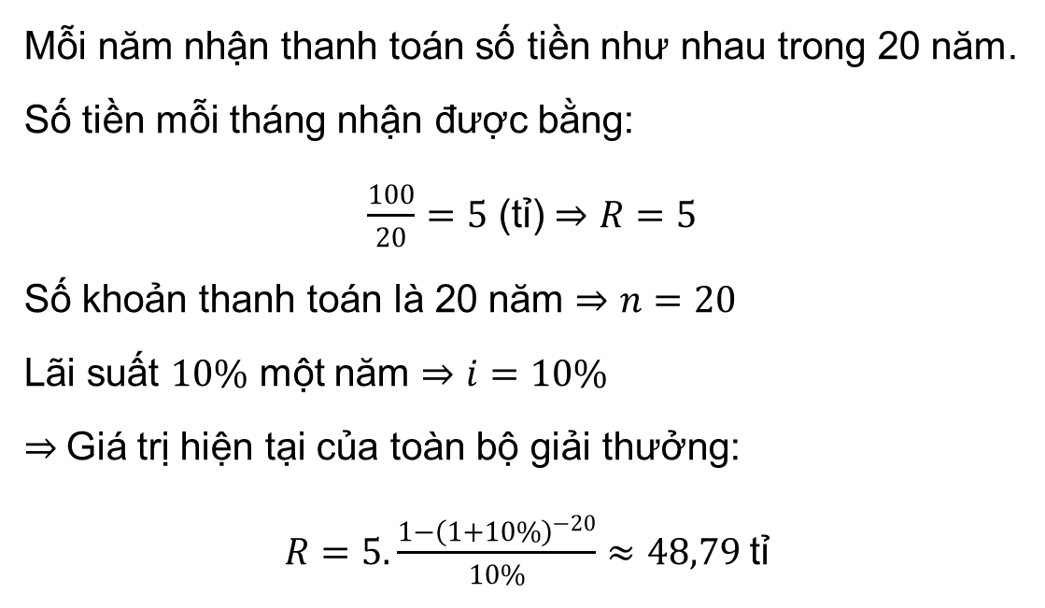
Giải:
Mỗi năm nhận thanh toán số tiền như nhau trong 20 năm.
Số tiền mỗi tháng nhận được bằng:
$\frac{100}{20}=5$ (tỉ) $⇒R=5$
Số khoản thanh toán là 20 năm $⇒$ $n=20$
Lãi suất $10\%$ một năm $⇒$ $i=10\%$
$⇒$Giá trị hiện tại của toàn bộ giải thưởng:
$R=5.\frac{1−{\left(1+10\%\right)}^{−20}}{10\%}≈48,79$tỉ

Slide 33
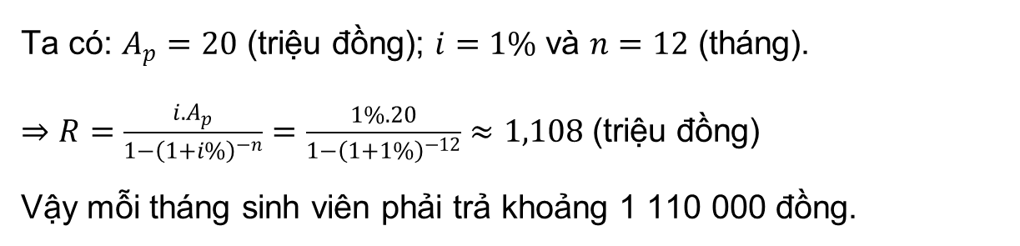
Bài 2. Một sinh viên đang muốn mua một chiếc laptop mới trị giá 20 triệu đồng. Tuy nhiên, anh ta không có đủ tiền mặt để mua hàng một lần nên quyết định mua trả góp trong vòng 12 tháng. Cửa hàng điện tử cung cấp hình thức trả góp với lãi suất 1% mỗi tháng. Hỏi mỗi tháng, sinh viên này sẽ phải trả cho cửa hàng bao nhiêu tiền?
Giải:
Ta có: $A_{p}=20$ (triệu đồng); $i=1\%$ và $n=12$ (tháng).
$⇒R=\frac{{i.A}_{p}}{1−{\left(1+i\%\right)}^{−n}}=\frac{1\%.20}{1−{\left(1+1\%\right)}^{−12}}≈1,108$ (triệu đồng)
Vậy mỗi tháng sinh viên phải trả khoảng 1 110 000 đồng.

Slide 34

HƯỚNG DẪN VỀ NHÀ
01
02
03
Chuẩn bị bài sau:
Lực căng mặt ngoài của nước
Ôn tập kiến thức đã học trong bài
Hoàn thành bài tập trong SBT

Slide 35
CẢM ƠN CÁC EM ĐÃ THAM GIA TIẾT THỰC HÀNH!

